Slide 1
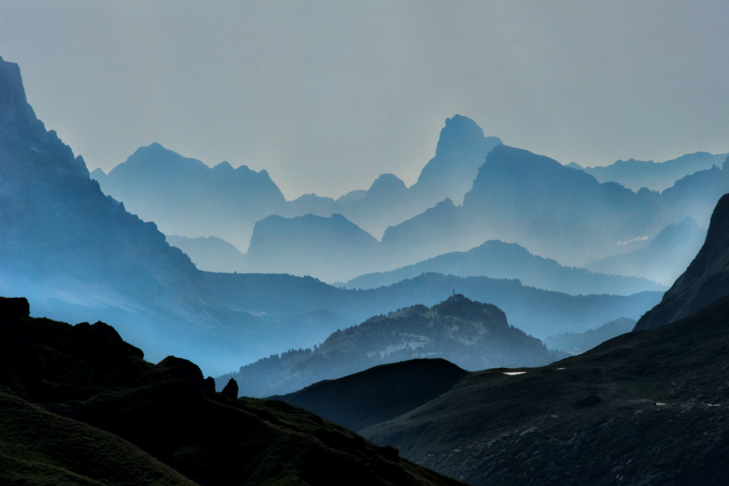
山若開口講話

Slide 2

Woody Norris

Slide 3
使徒行傳2:1-4
¹五旬節到了，門徒都聚集在一處。² 忽然，從天上有響聲下來，好像一陣大風吹過，充滿了他們所坐的屋子；³ 又有舌頭如火焰顯現出來，分開落在他們各人頭上。⁴ 他們就都被聖靈充滿，按著聖靈所賜的口才說起別國的話來。

Slide 4
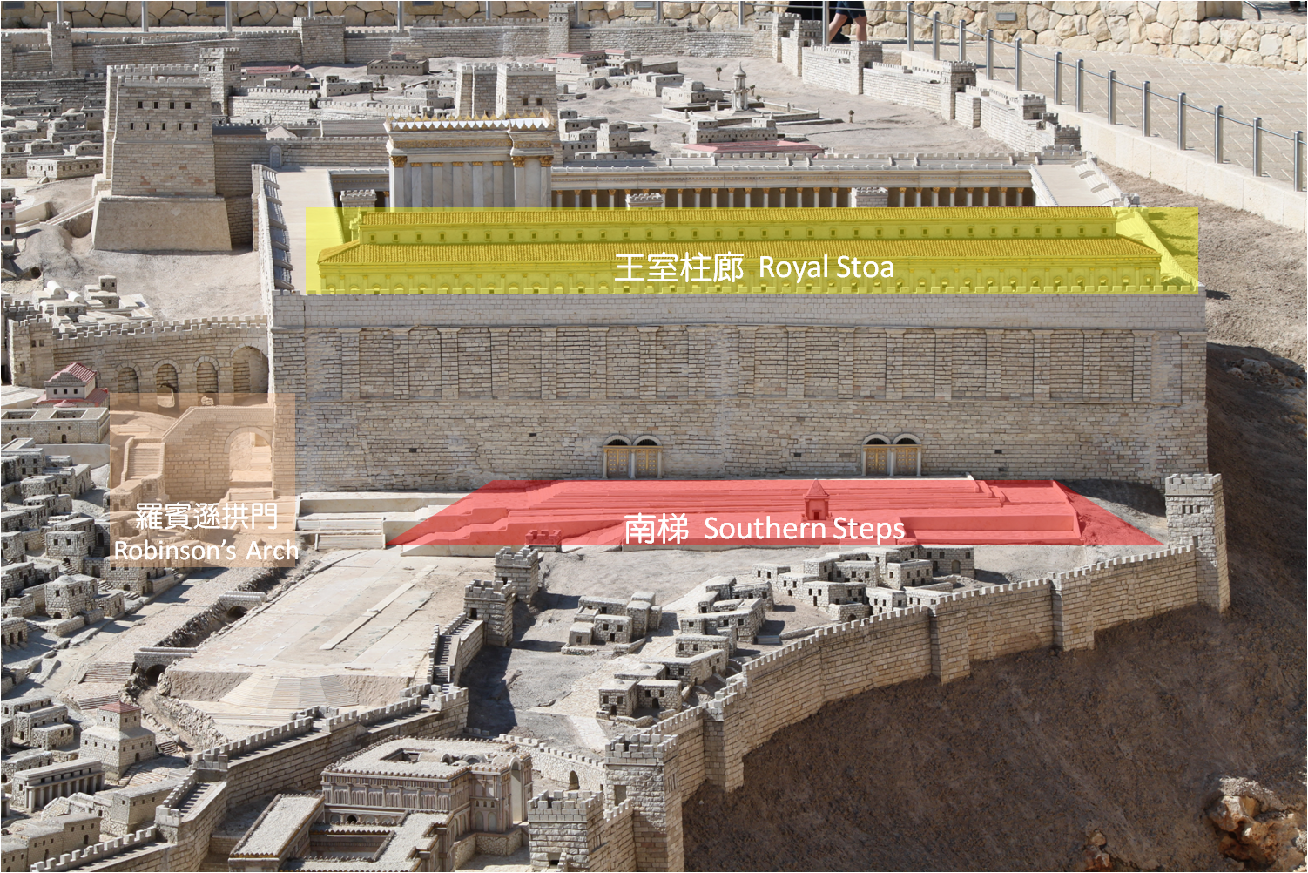
聖殿南邊的階梯

Slide 5
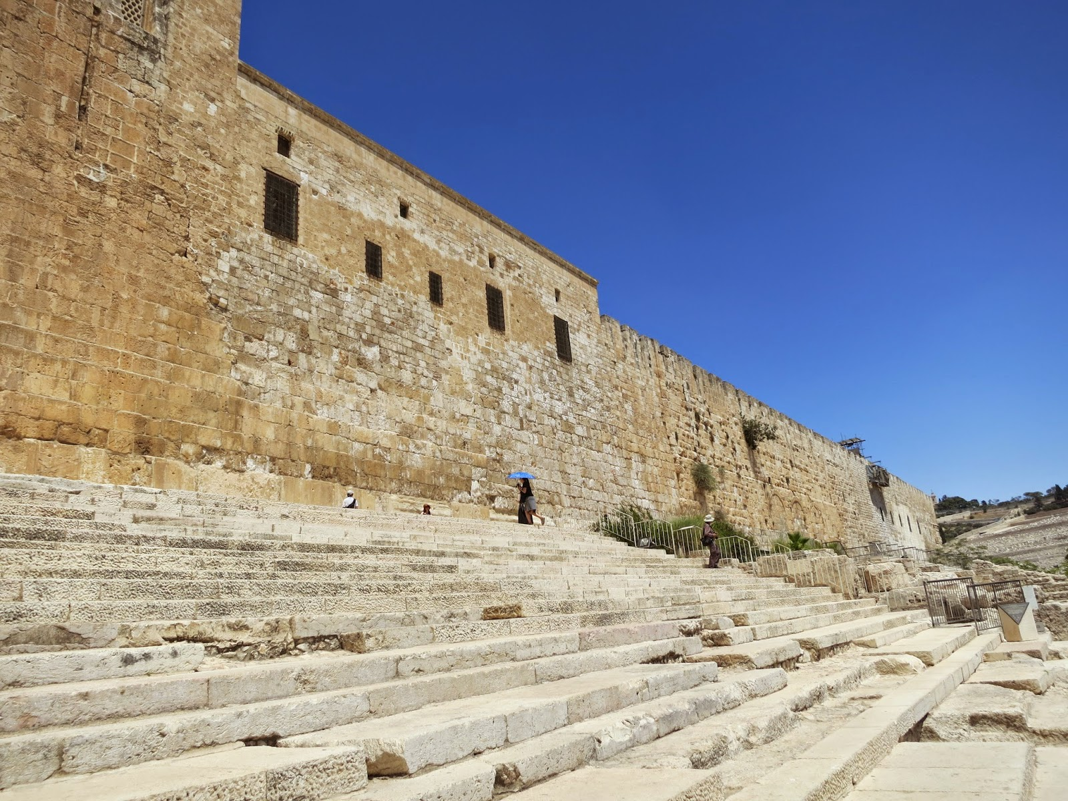

Slide 6
出埃及記24:12-18
¹² 耶和華對摩西說：你上山到我這裡來，住在這裡，我要將石版並我所寫的律法和誡命賜給你，使你可以教訓百姓。¹³ 摩西和他的幫手約書亞起來，上了神的山。¹⁴ 摩西對長老說：你們在這裡等著，等到我們再回來。有亞倫、戶珥與你們同在，凡有爭訟的，都可以就近他們去。¹⁵ 摩西上山，有雲彩把山遮蓋。¹⁶ 耶和華的榮耀停於西奈山，雲彩遮蓋山六天，第七天他從雲中召摩西。¹⁷ 耶和華的榮耀在山頂上，在以色列人眼前，形狀如烈火。¹⁸ 摩西進入雲中上山，在山上四十晝夜。

Slide 7
西乃山 | 聖殿山
雷轟閃電的聲 （說話聲） | 聖靈說話的聲
三千人失去生命 | 三千人悔改受洗
上帝的話刻在石版 | 上帝的話刻在心版
上帝的山 | 上帝的山

Slide 8
認識聖靈、分辨聖靈聲音
傳福音及愛人的行動

